Slide 1
Manual: JAVA + SQLite
Borja García Barrera

Slide 2
INTRODUCCIÓN
Aprenderemos a:
Conectarnos a una base de datos desde Java
Obtener información de una base de datos
Modificar y borrar la información de la BD
Cerrar la conexión

Slide 3
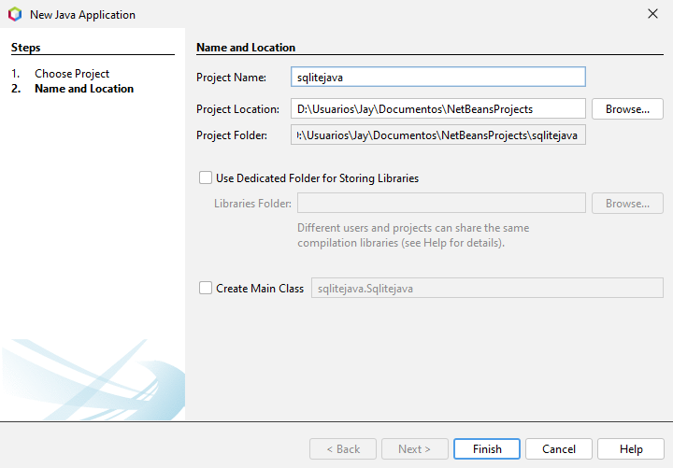
CREACIÓN DEL PROYECTO
→ Creamos un proyecto, desmarcando la opción “Create Main Class”.
¿Por qué?
En este caso, trabajaremos desde una interfaz gráfica, por lo que la clase Main no es necesaria.

Slide 4
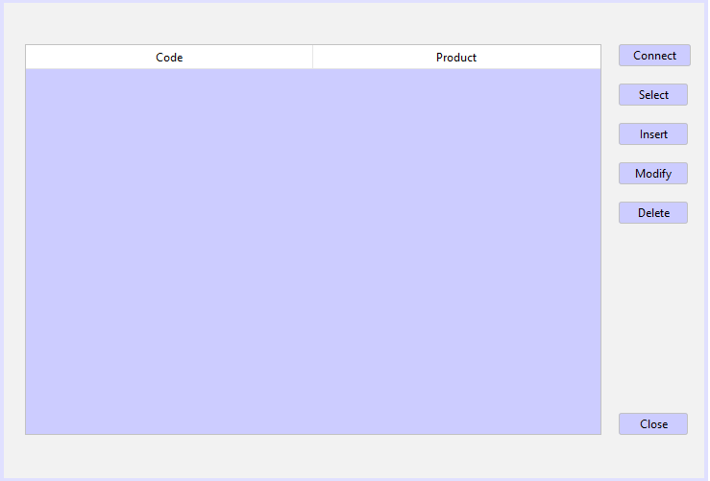
DISEÑO DE LA INTERFAZ
→ Comenzamos con el diseño gráfico.
Utilizaremos:
JButton
JTable

Slide 5
DISEÑO DE LA INTERFAZ
→ JBUTTON
Connect → Conectarse a BD
Select → Mostrar información de BD
Insert → Añadir información a BD
Modify → Modificar información de BD
Delete → Borrar información de BD
Close → Desconectarse de BD

Slide 6
DISEÑO DE LA INTERFAZ
→ JTABLE
Dos columnas para mantenerlo simple
Dejamos las filas (rows) en 0

Slide 7
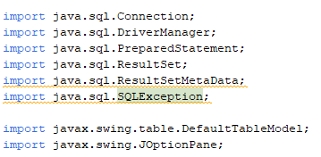
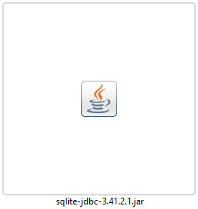
LIBRERÍAS
→ Importamos las librerías que vamos a utilizar en nuestro programa.
En lugar de importar toda la librería, importamos solamente lo necesario por motivos de optimización.

Slide 8
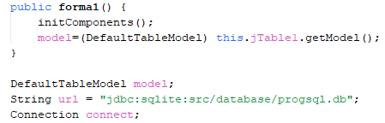
OBJETOS
→ Creamos los objetos necesarios para que el programa sea funcional.
DefaultTableModel model
String url
Connection connect

Slide 9
OBJETOS
→ DefaultTableModel model
Permitirá que nos comuniquemos con la JTable.
Igualamos nuestro objeto model al modelo de la JTable, casteándolo.

Slide 10
OBJETOS
→ String url
Indicamos al programa la dirección de nuestra base de datos.

Slide 11
OBJETOS
→ Connection connect
A través de este objeto nos podremos comunicar con la base de datos.

Slide 12
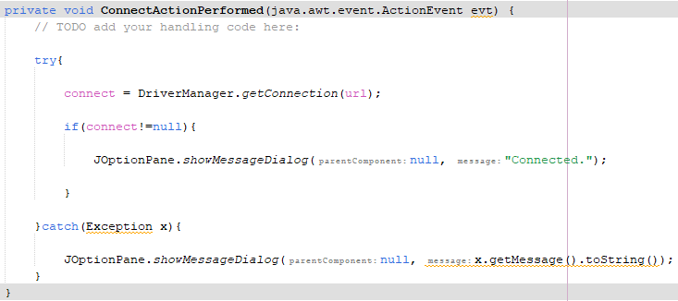
CÓDIGO: BOTONES → CONNECT
Configuramos el Try/Catch
Llamamos a getConnection mediante DriverManager, indicando la URL de nuestra BD.

Slide 13
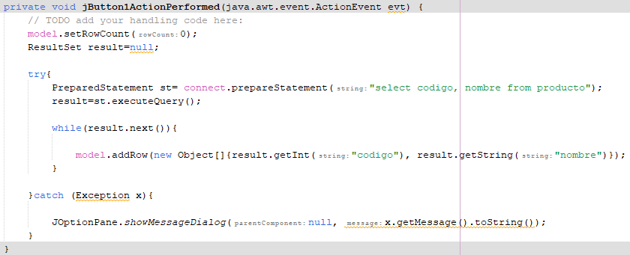
CÓDIGO: BOTONES → SELECT
En primer lugar, inicializamos las columnas a 0
Creamos el objeto result, donde depositaremos el resultado de la query
Con el objeto PreparedStatement, indicamos la instrucción SQL que ejecutará el botón
Creamos un bucle para leer toda la información contenida en nuestro objeto result, añadiéndola a las columnas

Slide 14
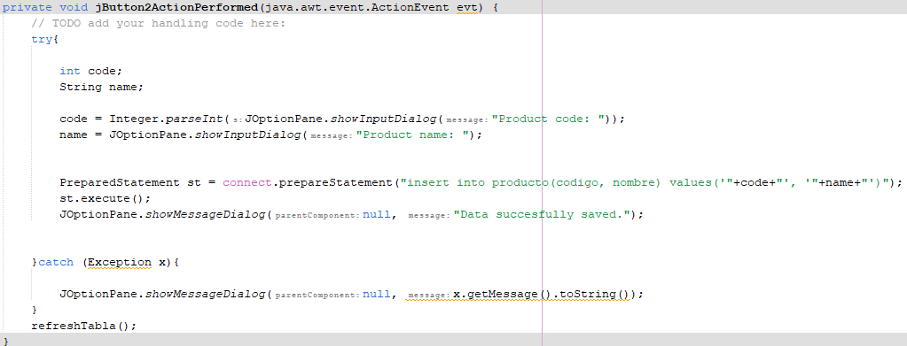
CÓDIGO: BOTONES → INSERT
Creamos variables para almacenar la información que nos de el usuario.
Mediante un objeto PreparedStatement, lanzamos la query.

Slide 15
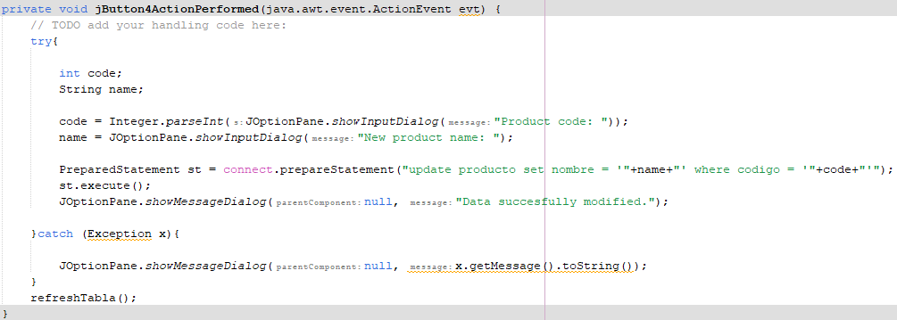
CÓDIGO: BOTONES → MODIFY
Creamos variables para almacenar la información que el usuario quiere modificar.
Mediante un objeto PreparedStatement, lanzamos la query.

Slide 16
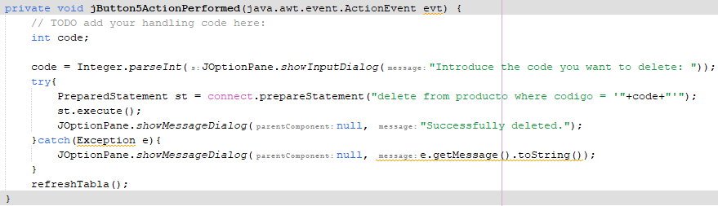
CÓDIGO: BOTONES → DELETE
Creamos una variable para almacenar el código del producto que se desea eliminar.
Mediante un objeto PreparedStatement, lanzamos la query.

Slide 17
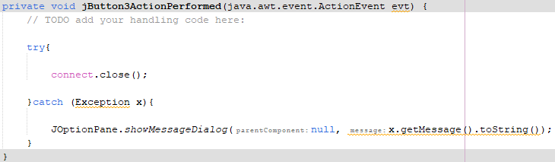
CÓDIGO: BOTONES → CLOSE
→ Utilizamos el objeto connect para cerrar la conexión con la base de datos.
Es importante cerrar siempre la conexión para evitar posibles problemas, como fallos al insertar o modificar.

Slide 18
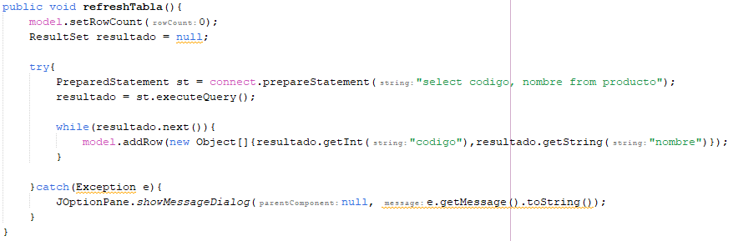
CÓDIGO: REFRESCAR UI
→ Este método es un clon del código del botón SELECT.
Añadiéndolo al final de cada botón que modifique la información, refrescamos la UI para que el cambio aparezca reflejado automáticamente.

Slide 19
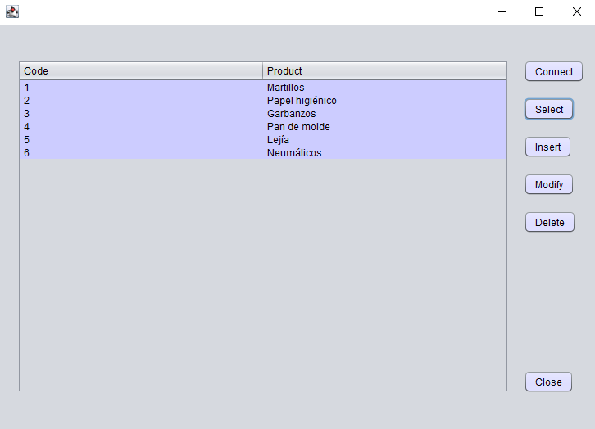
¡FINALIZADO!
→ Tras seguir todos estos pasos, ya tendremos un programa en Java completamente funcional para gestionar una tabla de una base de datos.

Slide 20
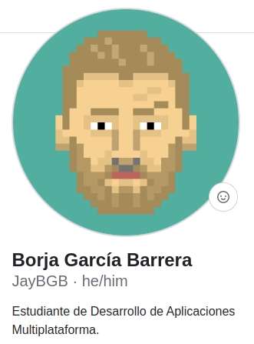
GITHUB
→https://github.com/JayBGB/ProgDB

